Slide 1
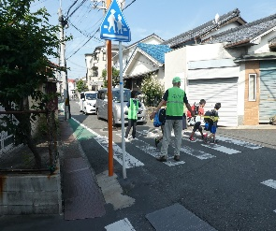
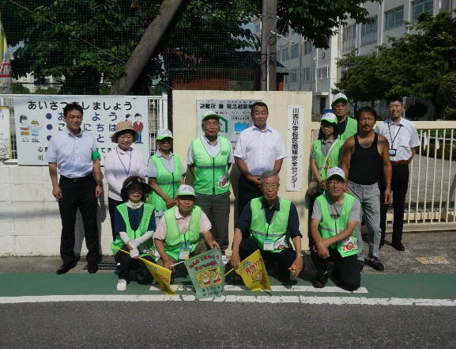
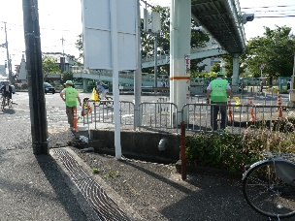
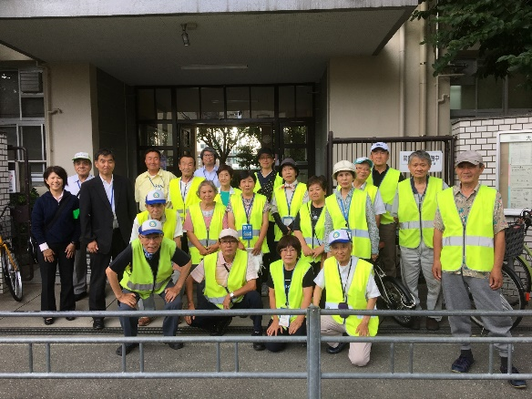
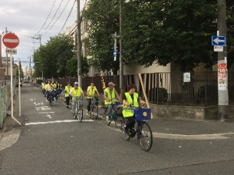
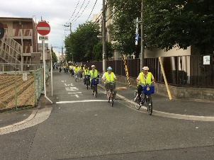
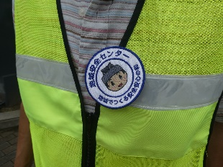
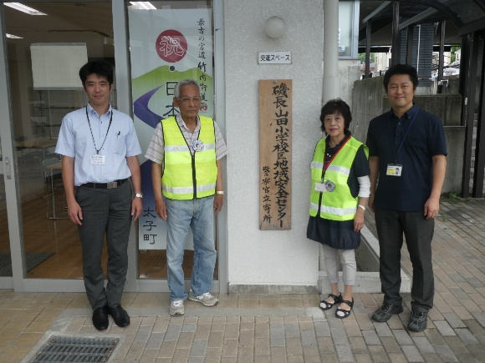
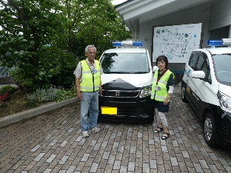
ち あ ん た い さ く
第２９号（令和元年９月発行）
発行：年３回
発行元：大阪府青少年・地域安全室 治安対策課
(06)6941-0351 (内線4214)
http://www.pref.osaka.jp/chiantaisaku/
治 対策ニュース
地域における防犯活動への取組
防犯ボランティアの活動拠点、地域安全センターの取組について
防犯ボランティアの活動拠点として地域安全センターが大阪府内に初めて設置されてから今年で10年を迎えました。今では大阪府内ほぼ全てとなる９７７小学校区に地域安全センターが設置されており、各地で防犯ボランティアの方々が地域の安全・安心のために日々ご活躍されています。
高槻市
川西小学校区地域安全センター 川西小学校セーフティボランティア
川西小学校区地域安全センター（平成23年設置）ではボランティア団体やPTA、学校関係者の方々が集まり、それぞれが把握した小学校通学路における危険箇所や防犯情報などについて情報共有されています。共有した情報をもとに、各団体が連携して効果的な子ども見守り活動を実施されており、子どもの安全・安心な通学のために貢献されています。
平野区
加美南部地域安全センター 加美南部地域安全パトロール隊
加美南部地域安全パトロール隊は平成19年（センター設置は平成27年）より毎日欠かすことなく子どもの登下校見守り活動に従事されています。また、毎週水曜日は平野区役所安全安心なまちづくり課の防犯サポーターやCAT隊、小学校職員も加わり、自転車による広範囲な見守り活動を実施し、官民一体となって子どもの安全・安心のために取り組まれています。
太子町
磯長・山田小学校区地域安全センター 地域安全青色防犯パトロール隊
太子町地域安全青色防犯パトロール隊は平成１８年（センター設置は平成22年）に発足し、磯長小学校区、山田小学校区の2小学校区を55名のボランティアの方々が交代で各小学校区の地域安全見守り隊と連携しながらパトロールされています。毎月５日を「地域安全の日」として、町役場・学校職員も加わり、町ぐるみでの見守り活動に従事されています。
地域安全センターの講師派遣・活用で相談があれば大阪府治安対策課まで

Slide 2
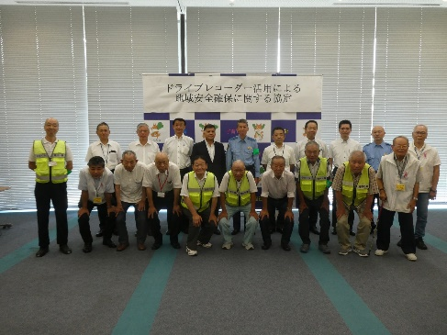
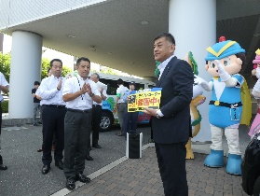
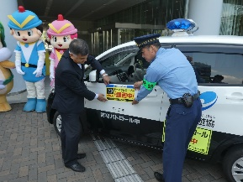
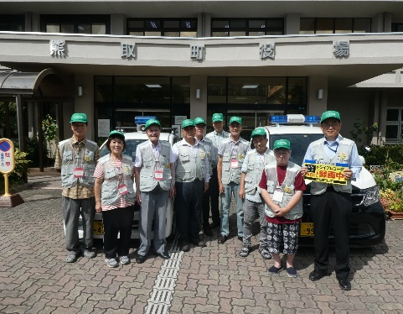
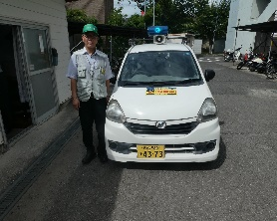
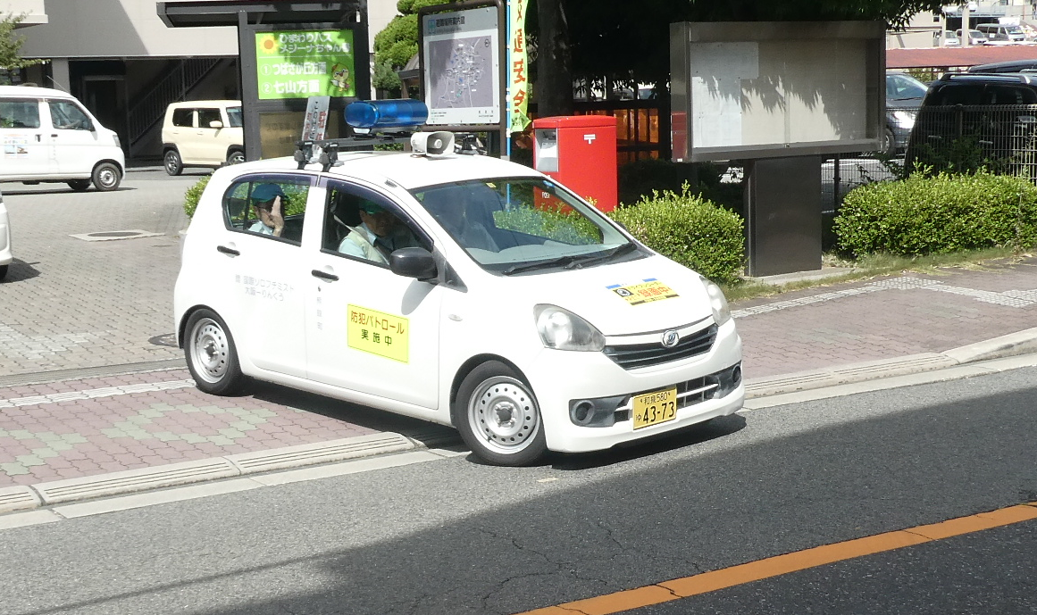
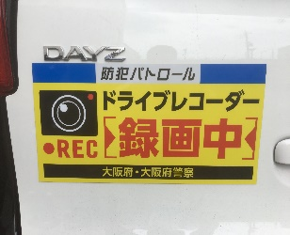
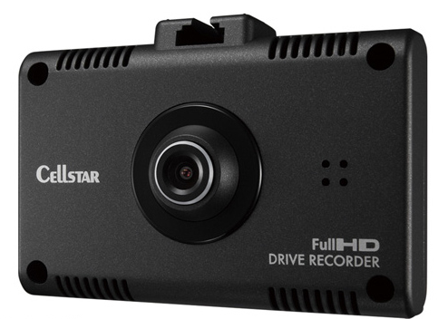
躍動する青色防犯パトロール隊
本年７月３０日、守口市役所で「ドライブレコーダー活用による地域安全確保に関する協定書」の調印式が行われました。
ドライブレコーダーが設置された守口市内の6団体の青パト隊は、出発式で配付されたマグネットシートを装着し、防犯警戒に出発しました。
本年8月7日、熊取町では、大阪府の補助事業を活用して、ドライブレコーダーを設置した「熊取町安全パトロール隊」が同町庁舎敷地内で、マグネットシートの配付を受けました。
隊員の方が、青パト車にマグネットシートを自ら貼付して、防犯警戒に出発しました。
「動く防犯カメラ」と言われるドライブレコーダーを青色防犯パトロール車に設置する取組
★ 本年度から、大阪府が民間団体等の青色防犯パトロール車を対象にドライブレー
コーダーの設置を府内市町村に補助する事業を行っています ★
ドライブレコーダー設置の効果
安心・安全なまち
安心感の向上
録画
犯人
検挙
隊員の意識向上・事故防止
★大阪府の補助事業を活用しドライブレコーダーを設置された青パトには、上記マグネットシート2枚を配付します★
●事業目的● 本事業は、子どもの安全・安心の為に民間団体等の青色防犯パトロール車の地域見守り力を向上させるもの
●事業規模● ３ヵ年で５００台（令和元年 １００台、令和２、３年 各２００台）
●補助額● ドライブレコーダーの設置費用の１／２（上限１５千円）
●対象車両● ⓵ 府内の民間青色パトロール団体が管理・運用する青パト車
⓶ 市町村から貸与され、府内の民間青色防犯パトロール団体が運用する青パト車
※ただし、ドライブレコーダー設置後1年以上運用が見込める青パト車
ドライブレコーダー補助事業についてのお問い合わせは、「大阪府治安対策課」まで

